Slide 1
Biodiversity Sampling Week
NBFC - sea
MC Mangano & G Sarà
Activities synthesis

Slide 2


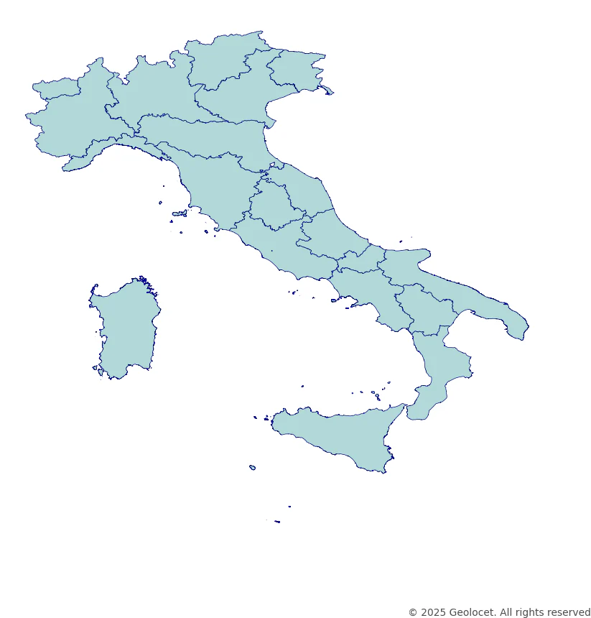









Scientists NBFC & Citizen's engagement
Scientists NBFC community
Foreste macroalgali
Coralligeno
MARE
Plancton
Fondi mobili profondi
Posidonia oceanica
Fauna ittica
eDNA
Ellisolandia elongata e Lithophyllum byssoides

Slide 3
MARE
Foreste macroalgali (Cystoseira compressa, sensu latu e/o Ericaria amentacea)
Scientists NBFC & Citizen's engagement
Posidonia oceanica
Coralligeno
Fauna ittica
Global overview
Attività di monitoraggio NBFC armonizzata e congiunta tra gruppi di ricercatori + coinvolgimento di gruppi target portatori di interessi

Slide 4
Attività di monitoraggio NBFC armonizzata e congiunta tra gruppi di ricercatori + coinvolgimento di gruppi target portatori di interessi
MARE
REFERENTI erika.fabbrizzi@unina.it; francesco.mancuso@unipa.it ; mariachiara.chiantore@unige.it
simonetta.fraschetti@unina.it; f.rindi@univpm.it
Scientists NBFC & Citizen's engagement
Habitat
Foreste macroalgali di Cystoseira compressa, sensu latu e/o Ericaria amentacea
Obiettivo
Aggiornare l’informazione disponibile rispetto alla distribuzione storica e attuale, lo stato riproduttivo, la biodiversità associata.
Raccolta di dati sull’occorrenza. L’attività prevede che venga effettuato un campionamento fotografico su quadrati replicati 50x50 cm (n = 10 quadrati) in siti distanti tra loro almeno 100 metri.
Misure di morfologia e stato riproduttivo (lunghezza del tallo e delle prime ramificazioni, loro numero, livello di erbivori).
Quadrato di 30 x 30 cm, con immagini acquisite tramite smartphone: una foto panoramica dall'alto, foto ravvicinate delle varie sezioni e delle specie presenti, nonché immagini dell'habitat generale. Il protocollo include anche una "caccia alle specie" di 10 minuti per documentare la fauna mobile. I dati raccolti (posizione GPS, orario, condizioni meteo, descrizione del substrato) vengono poi caricati su una piattaforma centralizzata e sottoposti a controllo qualità da revisori scientifici.
Attività
Attività congiunta tra ricercatori di diversi gruppi NBFC + di citizen engagement attraverso: diving e subacquei; kayak, snorkelers, stabilimenti balneari, gruppi di studenti presso aree costiere per effettuare il monitoraggio laddove la presenza storica dell’habitat è documentata.
Operatori
Università di Napoli Federico II, Università di Genova (DISTAV); Università di Palermo (DiSTeM; Elab); Dipartimento di Scienze della Vita e dell'Ambiente, Università Politecnica delle Marche
Regione
Campania, Puglia, Liguria, Sicilia, Marche
Enti
Durata
Intera settimana

Slide 5
Dipartimento di Scienze della Vita e dell'Ambiente, Università Politecnica delle Marche
f.rindi@univpm.it
Università di Genova (DISTAV)
mariachiara.chiantore@unige.it
MARE
Scientists NBFC & Citizen's engagement
Università di Napoli Federico II
simonetta.fraschetti@unina.it; erika.fabbrizzi@unina.it
Università di Palermo (DiSTeM; Elab)
francesco.mancuso@unipa.it
Foreste macroalgali (Cystoseira compressa, sensu latu e/o Ericaria amentacea)

Slide 6
Attività di monitoraggio NBFC armonizzata e congiunta tra gruppi di ricercatori + coinvolgimento di gruppi target portatori di interessi
MARE
REFERENTI valentina.asnaghi@unige.it ; patrizia.stipcich@unina.it
NBFC Community: claudia.pezzilli@edu.unige.it; valentina.asnaghi@unige.it; francesco.mancuso@unipa.it; giulia.ceccherelli@unisa.it; simonetta.fraschetti@unina.it; adriana.alagna@szn.it
Scientists NBFC & Citizen's engagement
Habitat
Posidonia oceanica
Monitorare i fenomeni di sbiancamento delle foglie per comprender l’estensione del fenomeno, cause e conseguenze. Raccolta frutti di mare spiaggiati, che contengono semi, ottimo materiale riutilizzabile per opere di restauro marino.
Obiettivo
Attività
1) la raccolta dati sulla presenza/assenza di praterie di P. oceanica sbiancate lungo le coste italiane; 2) raccolta dati sulla presenza di frutti e semi di Posidonia oceanica spiaggiati.
L’attività prevede il coinvolgimento di ricercatori di diversi gruppi NBFC+ studenti, subacquei, snorkelers, nuotatori ed appassionati di mare. Dati come luogo, data, profondità della prateria e temperatura dell’acqua (quando possibile) e fotografie saranno utili per creare un database da utilizzare a scopi scientifici.
Operatori
Regione
Campania, Puglia, Liguria, Sicilia
Durata
Intera settimana
Enti
Università di Napoli Federico II, Università di Palermo, Università di Genova

Slide 7
Università di Genova (DISTAV)
mariachiara.chiantore@unige.it;
claudia.pezzilli@edu.unige.it
MARE
Scientists NBFC & Citizen's engagement
Università di Sassari
giulia.ceccherelli@unisa.it
Università di Napoli Federico II
simonetta.fraschetti@unina.it; patrizia.stipcich@unina.it
Università di Palermo (DiSTeM; Elab)
francesco.mancuso@unipa.it
Posidonia oceanica

Slide 8
Attività di monitoraggio NBFC armonizzata e congiunta tra gruppi di ricercatori
MARE
REFERENTI mariadelmar.boschbelmar@unipa.it; simonetta.fraschetti@unina.it
NBFC Community: luca.appolloni@enea.it
Scientists NBFC & Citizen's engagement
Habitat
Coralligeno
Valutare lo stato di conservazione del coralligeno lungo le coste italiane attraverso la caratterizzazione fotografica e valutazioni in situ, per ottenere una valutazione diretta, dettagliata e su larga scala dello stato di conservazione dell'habitat coralligeno
Obiettivo
Attività
Fotoquadrati
Operatori
L’attività prevede il coinvolgimento di ricercatori di diversi gruppi NBFC + centri subacquei oltre che ricercatori.
Regione
Sicilia, Campania (anco di Santa Croce), parco Naturale Regionale di Portovenere
Durata
Intera settimana
Enti
Università di Palermo (DiSTeM; Elab); Università di Napoli Federico II; ENEA

Slide 9
ENEA
luca.appolloni@enea.it
MARE
Scientists NBFC & Citizen's engagement
Università di Napoli Federico II
simonetta.fraschetti@unina.it
Coralligeno
Università di Palermo (DiSTeM; Elab)
mariadelmar.boschbelmar@unipa.it

Slide 10
Attività di monitoraggio NBFC armonizzata e congiunta tra gruppi di ricercatori
MARE
REFERENTI mariacristina.mangano@szn.it; manuel.berlino@szn.it
NBFC Community: TBD
Scientists NBFC & Citizen's engagement
Habitat
Fauna ittica in habitat costieri di aree soggette a misure di gestione/conservazione
Obiettivo
Monitorare la biodiversità ittica lungo habitat prioritari soggetti a misure di gestione/conservazione (AMP), censire la presenza di NIS
Attività
Monitoraggio fotografico dello sbarcato, applicazione di sensori per la misura dei principali variabili ambientali (temperatura, ossigeno disciolto)
Operatori
Ricercatori NBFC, Dipartimento Pesca Regione Sicilia, Consorzi di Gestione Pesca Artigianale locali, Pescatori piccola pesca
Regione
Sicilia
Durata
Intera settimana
Enti
SZN, UNIPA, Dipartimento Pesca Regione Sicilia, Consorzi di Gestione Pesca Artigianale locali

Slide 11
MARE
Scientists NBFC & Citizen's engagement
Fauna ittica
Stazione Zoologica Anton Dohrn, Sicily Marine Centre
mariacristina.mangano@szn.it

Slide 12
MARE
Plancton
eDNA
Scientists NBFC community
Ellisolandia elongata e Lithophyllum byssoides
Fondi mobili profondi (sedimenti e macroinfauna)
Global overview
Attività di monitoraggio NBFC armonizzata e congiunta tra gruppi di ricercatori

Slide 13
Attività di monitoraggio NBFC armonizzata e congiunta tra gruppi di ricercatori
MARE
REFERENTI diana.sarno@szn.it; vtirelli@ogs.it; luigi.vezzulli@unige.it
Scientists NBFC community
Habitat
Organismi planctonici
Monitoraggio della biodiversità planctonica utilizzando tecnologie omiche (metabarcoding) avanzate accoppiate a metodi tradizionali (microscopia)
Obiettivo
Attività
Protocolli esistenti LTER
Operatori
varie UR dello Spoke 1 e coilleghi esterni al PNRR
Nelle quattro stazioni marine LTER nei mari italiani: Area Marina Protetta di Portofino (Mar Ligure), Transetto Senigallia-Susak (Mar Adriatico Centrale), Golfo di Trieste (Mar Adriatico Settentrionale), MareChiara-Golfo di Napoli (Mar Tirreno Centrale).
Regione
Università di Napoli Federico II; Università di Genova, Università Politecnica delle Marche, Istituto Nazionale di Oceanografia e di Geofisica Sperimentale-OGS, Stazione Zoologica Anton Dohrn di Napoli.
Durata
N.D.
Enti

Slide 14
Istituto Nazionale di Oceanografia e di Geofisica Sperimentale-OGS
vtirelli@ogs.it
Dipartimento di Scienze della Vita e dell'Ambiente, Università Politecnica delle Marche
Università di Genova (DISTAV)
luigi.vezzulli@unige.it
MARE
Scientists NBFC community
Università di Napoli Federico II
Stazione Zoologica Anton Dohrn
diana.sarno@szn.it
Plancton

Slide 15
Attività di monitoraggio NBFC armonizzata e congiunta tra gruppi di ricercatori
MARE
REFERENTI lorenzo.zane@unipd.it
NBFC Community: TBD
Scientists NBFC community
Habitat
Costiero, pelagico eDNA
Obiettivo
Campionamento acqua da cui fare in una seconda fase metabarcoding di pesci (12S), metazoi (COI) e eucarioti in generale
campionamento eDNA da acque superficialimediante eDNA sampler
Attività e protocolli sono stati definiti e utilizzati in SPOKE 2, BIOMED: Istituzione della Rete Italiana di Osservatori Omici per la Biodiversità Marina in quattro stazioni marine (LTER)
Attività
Operatori
varie UR dello Spoke 1 e coilleghi esterni al PNRR
Regione
Potrebbe svolgersi nei siti monitorati per eDNA Spoke 1:, indicativamente presso Trieste, Chioggia, Ravenna, Ancona, in Salento, Palermo, Napoli, Cagliari, Maremma, Genova.
Università di Napoli Federico II; Università di Genova, Università Politecnica delle Marche, Istituto Nazionale di Oceanografia e di Geofisica Sperimentale-OGS, Stazione Zoologica Anton Dohrn di Napoli.
Durata
N.D.
Enti

Slide 16
Università di Padova BIOMED: Istituzione della Rete Italiana di Osservatori Omici per la Biodiversità Marina in quattro stazioni marine (LTER)
lorenzo.zane@unipd.it
MARE
Scientists NBFC community
eDNA

Slide 17
Attività di monitoraggio NBFC armonizzata e congiunta tra gruppi di ricercatori
MARE
REFERENTI thalassia.giaccone@szn.it; chiara.lombardi@enea.it
Scientists NBFC community
Mesolitorale fotofilo e sciafilo, in cui sono presenti sia gli habitat prioritari Habitat II. 4. 1. (EUR 27: 1170) e II. 4. 2. (EUR 27: 1170) scogliere, Ellisolandia elongata e Lithophyllum byssoides
Habitat
Obiettivo
L'obiettivo è campionare, analizzare e documentare la biodiversità algale marina calcarea e i suoi rapporti con il substrato roccioso per testare se la componente algale calcarea ha un effetto buffering sulle morfologie costiere.
Il protocollo da utilizzare prevede grattaggi con repliche per una stima quali-quantitativa della biodiversità algale marina calcarea su cui verranno effettuate analisi tassonomiche e genetiche. I risultati attesi sono confermare l'esistenza di una interazione chimica tra le alghe marine calcaree mesolitorali e le morfologie costiere presenti.
Attività
Operatori
Ricercatori NBFC
Regione
Capo Zafferano (Palermo); nell'Area di Tutela marina del parco Naturale Regionale di Portovenere
Durata
17-18 maggio – tutta la settimana
Stazione Zoologica Anton Dohrn (Genova & Sicilia), Dipartimento di Scienze e Tecnologie Biologiche Chimiche e Farmaceutiche, Università degli Studi di Palermo, Dipartimento di Matematica e Geoscienze,Università degli Studi di Trieste, Dipartimento di Scienze della Terra e del Mare, Università degli Studi di Palermo; Centro Ricerche Ambiente Marino ENEA
Enti

Slide 18
MARE
Scientists NBFC community
Stazione Zoologica Anton Dohrn (Sicilia)
thalassia.giaccone@szn.it
Università degli Studi di Palermo (STEBICEF + DiSTeM)
Ellisolandia elongata e Lithophyllum byssoides

Slide 19
Attività di monitoraggio NBFC armonizzata e congiunta tra gruppi di ricercatori
MARE
REFERENTI: ivana.delbono@enea.it; mariacristina.mangano@szn.it
Scientists NBFC community
Habitat
Fondi mobili profondi (sedimenti e macroinfauna)
1) Valutazione dei tempi di permanenza dei contaminanti nei sedimenti superficiali
2) Caratterizzazione della diversità tassonomica e funzionale delle comunità macro infaunali.
Obiettivo
Campionamento tramite carotiere SW-104 e benne. Caratterizzazione di carote di sedimento tramite radionuclidi e analisi chimico-ecotossicologica. Definizione dei livelli di contaminazione recente, stima della velocità di sedimentazione. Campionamento delle comunità macro infaunali.
Attività
Operatori
Ricercatori NBFC
Regione
Golfo di La Spezia, Golfo di Castellammare (Sicilia)
Durata
12-16 maggio in funzione delle condizioni meteomarine
Enti
ENEA – SSPT, UNIPA, SZN (Sicilia)

Slide 20
Università degli Studi di Trieste
ENEA
ivana.delbono@enea.it
MARE
Scientists NBFC community
Stazione Zoologica Anton Dohrn (Sicilia)
mariacristina.mangano@szn.it
Università degli Studi di Palermo (DiSTeM, eLab)
Fondi mobili profondi (sedimenti e macroinfauna)

Slide 21
Attività di monitoraggio NBFC armonizzata e congiunta tra gruppi di ricercatori
ACQUE INTERNE
REFERENTI lara.maistrello@unimore.it
Habitat
Meiofauna
Scientists
NBFC community
Obiettivo
Campionamento acqua da cui fare in una seconda fase metabarcoding di pescii (12S), metazoi (COI) e eucarioti in generale
Attività
Campionamento meiofauna (Gastrotrichi)
Operatori
Ricercatori
Regione
Oasi il Torrazzuolo di Nonantola (N2000) Modena
Durata
1 giorno (18 maggio)
Enti
Gruppo NBFC spoke 3 UNIMORE

Slide 22
Attività di monitoraggio NBFC armonizzata e congiunta tra gruppi di ricercatori
MARE
RERENTE vtirelli@ogs.it
Scientists NBFC & Citizen's engagement
Habitat
Organismi planctonici gelatinosi
Obiettivo
Dal 2019 OGS gestisce avvistAPP, una app che permette di mandare segnalazioni sulla presenza di organismi gelatinosi, tartarughe, delfini e granchio blu, tramite il cellulare. L'idea sarebbe di chiedere la collaborazione di tutti i ricercatori NBFC coinvolti in campionamenti in mare durante la BSW, proponendo loro di mandare segnalazioni degli organismi target di avvistAPP eventualmente avvistati. Naturalmente l'iniziativa potrebbe essere allargata nel caso ci fossero altri interessati a collaborare. I dati così raccolti sarebbero poi immediatamente validati e messi a disposizione di tutti gli interessati.
Attività
Operatori
Regione
In tutti i siti marini monitorati durante la BSW
Durata
Intera settimana
Enti
Tutti i ricercatori NBFC coinvolti in campionamenti in mare durante la BSW

